Slide 1
আজকের পাঠে সবাইকে স্বাগত
আমেনা খাতুন

Slide 2
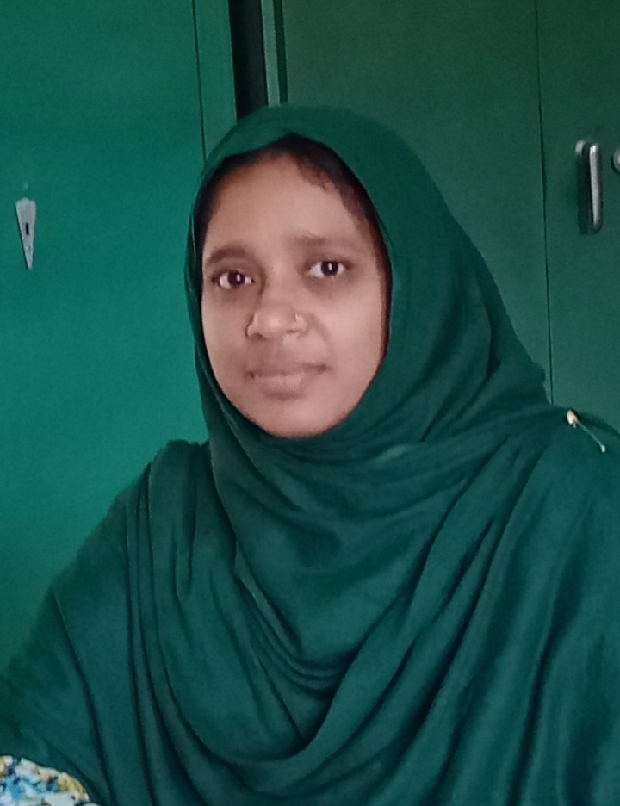
পরিচিতি
মোছাঃ আমেনা খাতুন
সহকারী শিক্ষক
করজগ্রাম সঃ প্রাঃ বিদ্যালয়
রাণীনগর , নওগাঁ ।
শ্রেণিঃচতুর্থ
বিষয়ঃ বাংলা।
আমেনা খাতুন

Slide 3
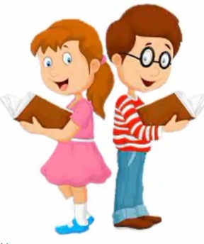
শিখনফল
এই পাঠ শেষে শিক্ষার্থীরা………
শোনাঃ ১.১.১ যুক্তব্যঞ্জন সহযোগে গঠিত শব্দ শুনে বুঝতে পারবে।
১.২.১ উচ্চারিত পঠিত বাক্য শুনে বলতে পারবে।
বলাঃ ১.১.১ যুক্তব্যঞ্জন সহযোগে তৈরি শব্দ স্পষ্ট ও শুদ্ধভাবে বলতে পারবে।
পড়াঃ ১.৩.১ যুক্তব্যঞ্জন সংবলিত শব্দ পড়তে পারবে।
লেখাঃ ১.৫.১ পাঠে ব্যবহৃত শব্দ দিয়ে নতুন নতুন বাক্য লিখতে পারবে।
আমেনা খাতুন

Slide 4
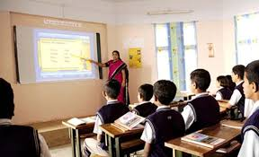
উপরের ছবি দেখে তোমরা কী বুঝতে পারছ?
সুস্থ্য থাকতে আমরা কী করব?
মামা অন্তুর হাত খাবার থেকে সরিয়ে দিলেন কেন?
অন্তু এরপর কী করল?
মামা আবার কেন অন্তুর হাত চেপে ধরলেন?
মামা দ্বিতীয় বার কেন বড় বড় চোখ করে অন্তুর দিকে
তাকালেন?
আমেনা খাতুন

Slide 5
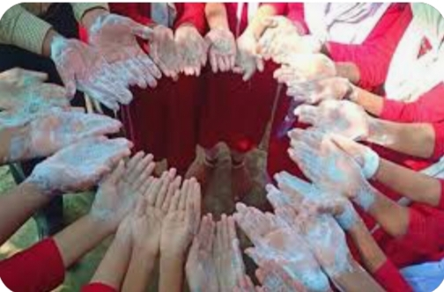
আজকের পাঠ
হাত ধুয়ে নাও
পাঠ্যাংশঃ মা বলতে থাকেন ------কত ভালো ছেলে।
পাঠঃ ৩
আমেনা খাতুন

Slide 6
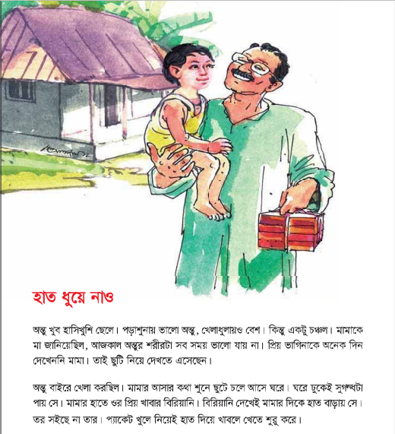
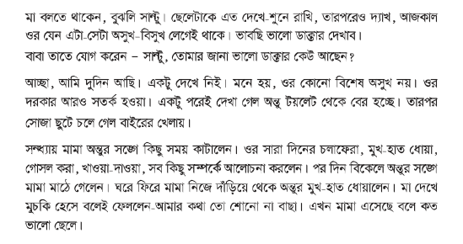
বই সংযোগ
পাঠ্য বইয়ের ৪৯ পৃষ্ঠা বের কর ।
আমেনা খাতুন

Slide 7
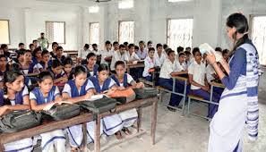
আর্দশ পাঠ
প্রিয় শিক্ষার্থীরা আমি পাঠটি পড়ছি,তোমরা মনোযোগ দিয়ে শোন ও আঙুল রেখে মেলাও।।
মা বলতে থাকেন, “বুঝলি সান্টু। ছেলেটাকে এত দেখে-শুনে রাখি,তারপরেও
দ্যাখ, আজকাল ওর যেন অসুখ-বিসুখ লেগেই থাকে। ভাবছি ভালো ডাক্তার
দেখাব।”
বাবা তাতে যোগ করেন- সান্টু, তোমার জানা ভালো ডাক্তার কেউ আছেন?
“ আচ্ছা, আমি দুদিন আছি। একটু দেখে নিই। মনে হয়, ওর কোন বিশেষ অসুখ নয়।
ওর দরকার আরও সতর্ক হওয়া।” একটু পরেই দেখা গেল অন্তু টয়লেট থেকে
বের হচ্ছে। তারপর সোজা ছুটে চলে গেল বাইরের খেলায়।
সন্ধ্যায় মামা অন্তুর সঙ্গে কিছু সময় কাটালেন। ওর সারা দিনের চলাফেরা, হাত-
মুখ ধোয়া,গোসল করা, খাওয়া-দাওয়া সব কিছু সম্পর্কে আলোচনা করলেন।
পরদিন বিকেলে অন্তুর সঙ্গে মামা মাঠে গেলেন। ঘরে ফিরে মামা নিজে দাঁড়িয়ে
থেকে অন্তুর হাত-মুখ ধোয়ালেন। মা দেখে মুচকি হেঁসে বলেই ফেললেন- “ আমার
কথা তো শোনো না বাছা। এখন মামা এসেছে বলে কত ভালো ছেলে।”
আমেনা খাতুন

Slide 8
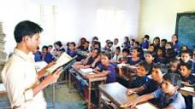
সমস্বরে পাঠ
প্রিয় শিক্ষার্থীরা আমি পাঠটি পড়ছি,তোমরা মনোযোগ দিয়ে শোন ও আমার সাথে পড়।
মা বলতে থাকেন, “বুঝলি সান্টু। ছেলেটাকে এত দেখে-শুনে রাখি,তারপরেও
দ্যাখ, আজকাল ওর যেন অসুখ-বিসুখ লেগেই থাকে। ভাবছি ভালো ডাক্তার
দেখাব।”
বাবা তাতে যোগ করেন- সান্টু, তোমার জানা ভালো ডাক্তার কেউ আছেন?
“ আচ্ছা, আমি দুদিন আছি। একটু দেখে নিই। মনে হয়, ওর কোন বিশেষ অসুখ নয়।
ওর দরকার আরও সতর্ক হওয়া।” একটু পরেই দেখা গেল অন্তু টয়লেট থেকে
বের হচ্ছে। তারপর সোজা ছুটে চলে গেল বাইরের খেলায়।
সন্ধ্যায় মামা অন্তুর সঙ্গে কিছু সময় কাটালেন। ওর সারা দিনের চলাফেরা, হাত-মুখ
ধোয়া,গোসল করা, খাওয়া-দাওয়া সব কিছু সম্পর্কে আলোচনা করলেন। পরদিন
বিকেলে অন্তুর সঙ্গে মামা মাঠে গেলেন। ঘরে ফিরে মামা নিজে দাঁড়িয়ে থেকে অন্তুর
হাত-মুখ ধোয়ালেন। মা দেখে মুচকি হেঁসে বলেই ফেললেন- “ আমার কথা তো
শোনো না বাছা। এখন মামা এসেছে বলে কত ভালো ছেলে।”
আমেনা খাতুন

Slide 9
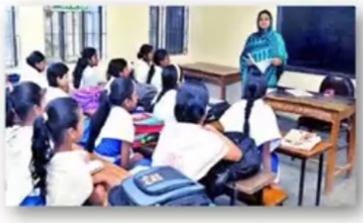
সরব পাঠ
তোমরা মনোযোগ দিয়ে পাঠটি পড়।
আমেনা খাতুন

Slide 10
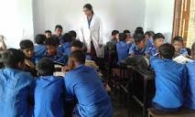
দলীয় পাঠ
সবাই ৫ জন করে দলে বসে পাঠটি পড়,পড়ার সময় একজন অন্যজনকে প্রয়োজনে সাহায্য করবে।
আমেনা খাতুন

Slide 11
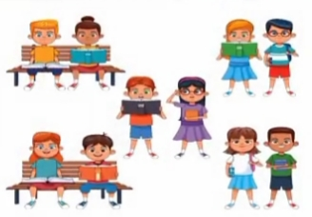
জোড়ায় পাঠ
সবাই জোড়ায় বসে পাঠটি পড় ,পড়ার সময় প্রয়োজনে একে অন্যকে সাহায্য করবে।
আমেনা খাতুন

Slide 12
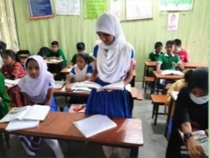
একক পাঠ
প্রিয় শিক্ষার্থীরা তোমরা প্রত্যেকে দুই লাইন করে পড়,পড়ার সময় বিরাম চিহ্ন বজায় রেখে পড়বে।
মা বলতে থাকেন, “বুঝলি সান্টু। ছেলেটাকে এত দেখে-শুনে রাখি,তারপরেও
দ্যাখ, আজকাল ওর যেন অসুখ-বিসুখ লেগেই থাকে। ভাবছি ভালো ডাক্তার
দেখাব।”
বাবা তাতে যোগ করেন- সান্টু, তোমার জানা ভালো ডাক্তার কেউ আছেন?
“ আচ্ছা, আমি দুদিন আছি। একটু দেখে নিই। মনে হয়, ওর কোন বিশেষ অসুখ নয়।
ওর দরকার আরও সতর্ক হওয়া।” একটু পরেই দেখা গেল অন্তু টয়লেট থেকে
বের হচ্ছে। তারপর সোজা ছুটে চলে গেল বাইরের খেলায়।
সন্ধ্যায় মামা অন্তুর সঙ্গে কিছু সময় কাটালেন। ওর সারা দিনের চলাফেরা, হাত-মুখ
ধোয়া,গোসল করা, খাওয়া-দাওয়া সব কিছু সম্পর্কে আলোচনা করলেন। পরদিন
বিকেলে অন্তুর সঙ্গে মামা মাঠে গেলেন। ঘরে ফিরে মামা নিজে দাঁড়িয়ে থেকে অন্তুর
হাত-মুখ ধোয়ালেন। মা দেখে মুচকি হেঁসে বলেই ফেললেন- “ আমার কথা তো
শোনো না বাছা। এখন মামা এসেছে বলে কত ভালো ছেলে।”
আমেনা খাতুন

Slide 13
এসো আমরা নতুন শব্দের অর্থ ও বাক্য জেনে নেইঃ
অসুখ-বিসুখ
রোগ-ব্যাধি
অন্তুর অসুখ-বিসুখ লেগেই থাকে ।
সতর্ক
সাবধান।
তুলি সতর্ক হয়ে রাস্তা পার হবে।
চেটেপুটে
জিহ্বা আর ঠোঁট দিয়ে একসাথে খাওয়া।
মজার মজার খাবারগুলো দিপু চেটেপুটে খেয়েছে।
আমেনা খাতুন

Slide 14
এসো যুক্তবর্ণযুক্ত শব্দ খুজে বোর্ডে লিখি ও যুক্তবর্ণ ভেঙে নতুন শব্দ শিখিঃ
সান্টু
ন্ট
ন
ট
বন্টন
ডাক্তার
ক্ত
ক
ত
আক্তার
সম্পর্কে
ম্প
ম
প
টুম্পা
সন্ধ্যায়
ন্ধ
ন
ধ
অন্ধ
সতর্ক
র্ক
রেফ
ক
অসতর্ক
আমেনা খাতুন

Slide 15
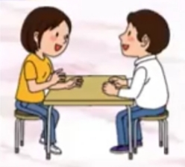
বিপরীত শব্দ জেনে নেই
হাসি
কান্না
সকাল
সন্ধ্যা
সতর্ক
অসতর্ক
মা
বাবা
ভিতর
বাহির
আমেনা খাতুন

Slide 16
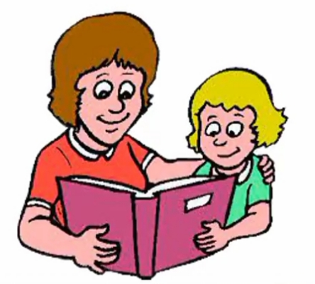
মুল্যায়ণ
নিচের প্রশ্নগুলোর উত্তর লিখ।
১। কেন অন্তুর অসুখ-বিসুখ লেগেই থাকে?
২।অন্তুর বাবা-মা অন্তুর মামাকে কী বললেন?
৩।মামা উত্তরে কী বললেন?
৪। সন্ধ্যায় মামা দাঁড়িয়ে থেকে কী করলেন?
৫। সময় মতো হাত ধোয়ার উপকারীতা কী?
৬।সময় মতো হাত না ধুইলে কী সমস্যা হবে?
আমেনা খাতুন

Slide 17
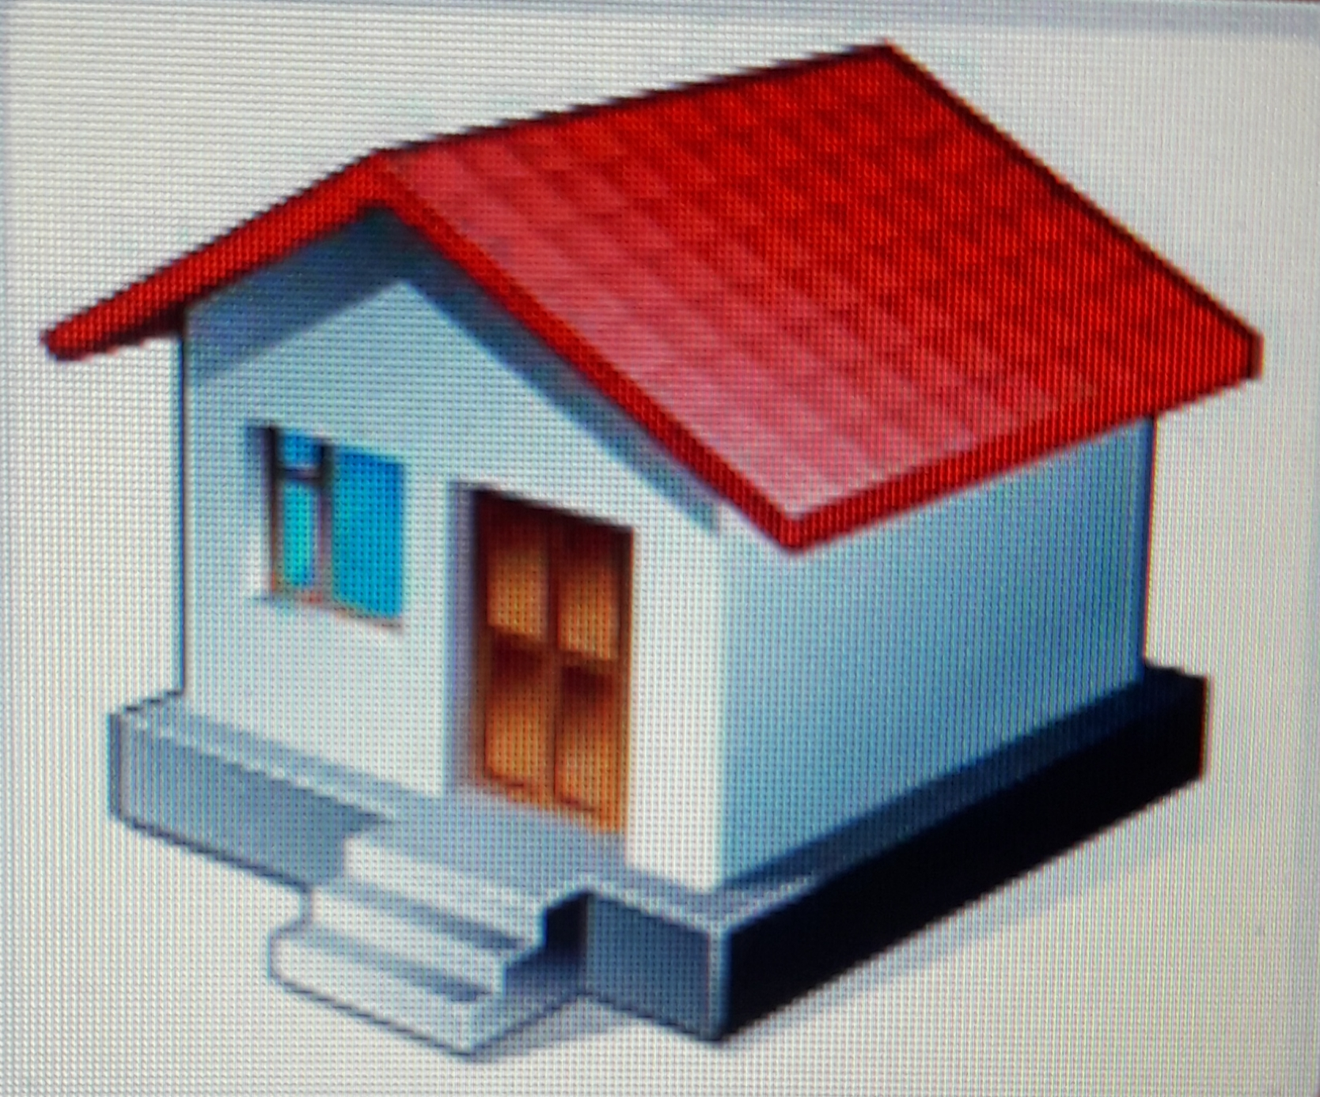
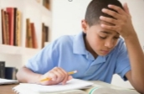
বাড়ির কাজ
বাড়ি থেকে ভালো করে পাঠটি পড়ে আসবে ও নির্ধারিত পাঠ থেকে
পড়া নতুন শব্দ দিয়ে বাক্য লিখে আনবে।
আমেনা খাতুন

Slide 18
সবাই ভালো থেকো,সবাইকে ধন্যবাদ।
আমেনা খাতুন

